Slide 1
Экспорт оборудования, технологий и услуг в Иран.
Экспорт косметики, медицинского оборудования.

Slide 2
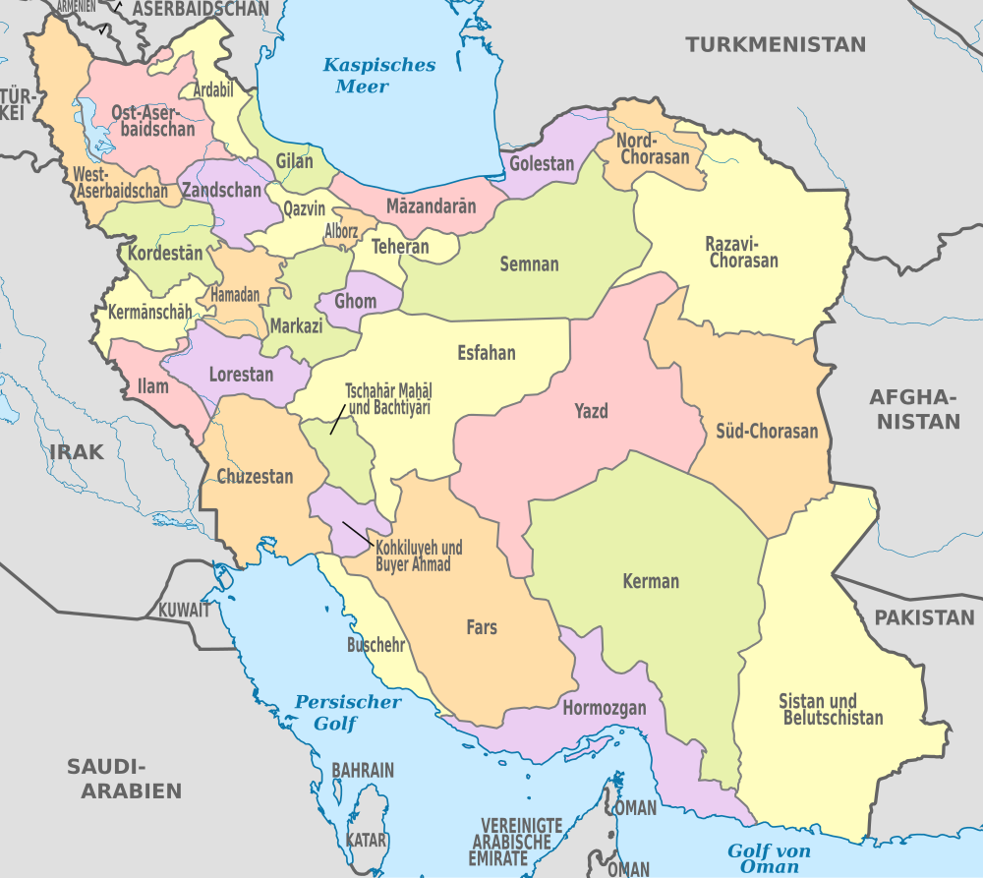

Slide 3
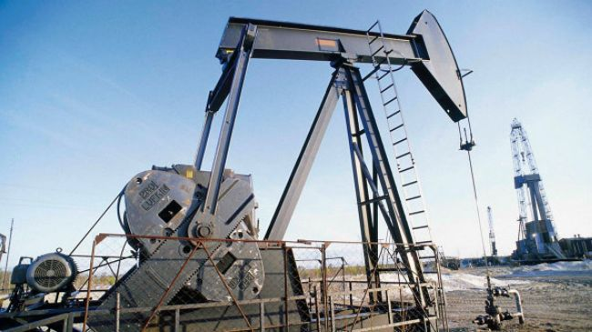
mediadivi@gmail.com

Slide 4
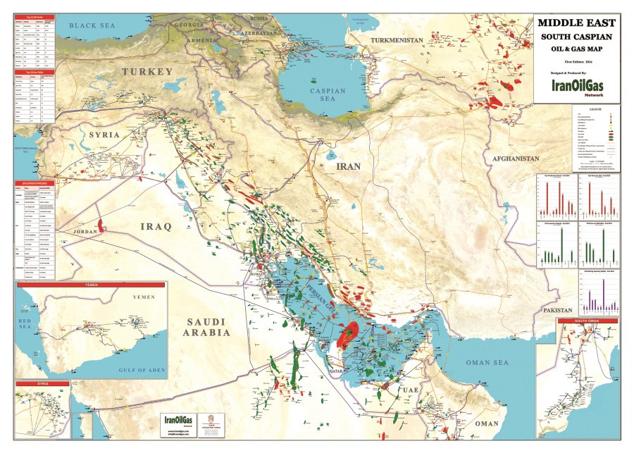

Slide 5
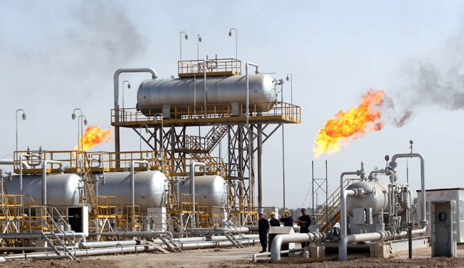

Slide 6
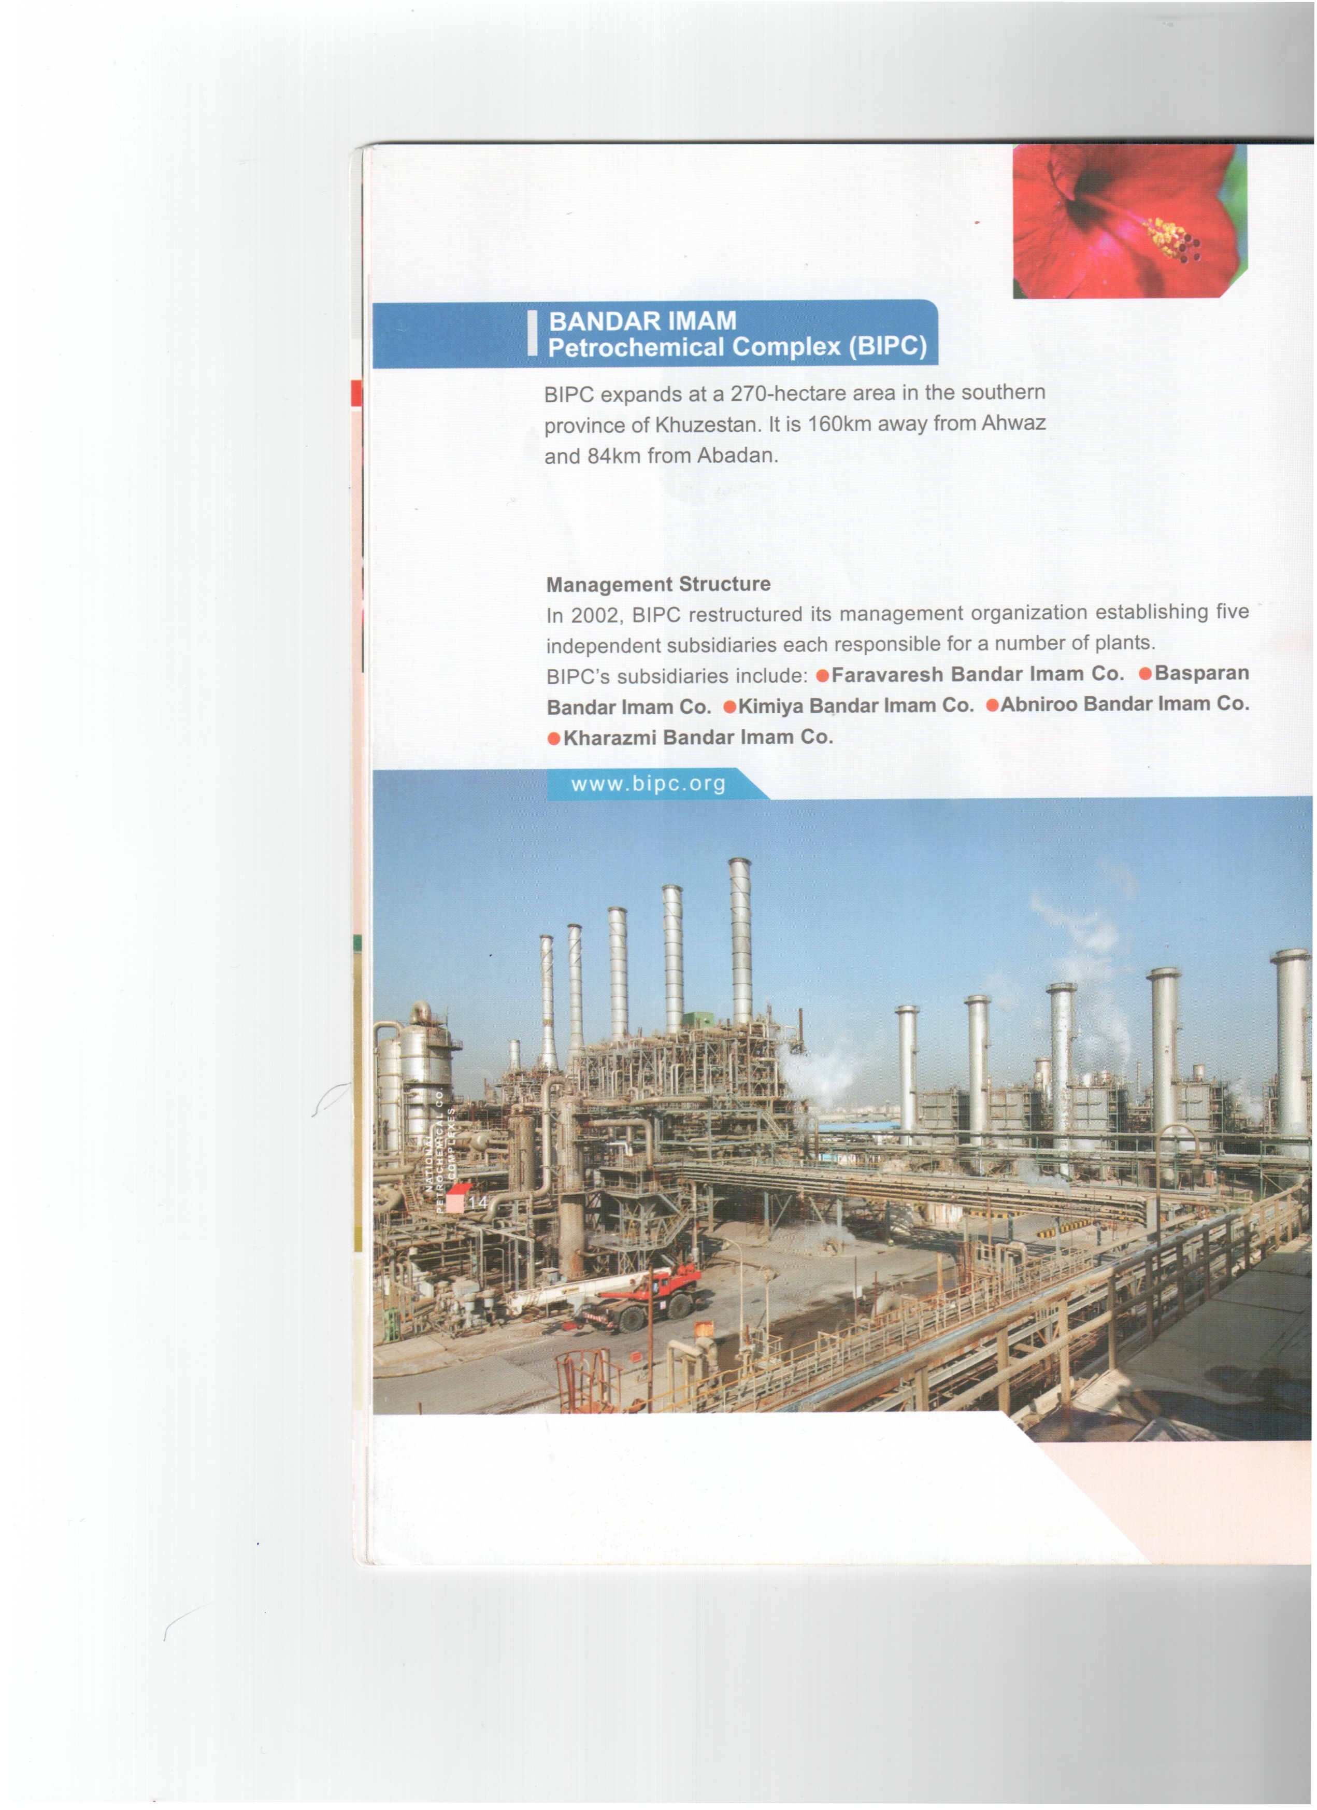
Завод Бандар -Имам

Slide 7
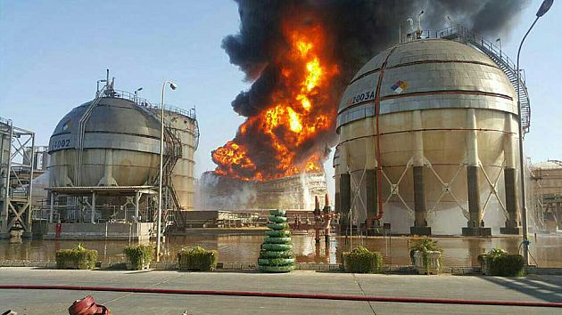

Slide 8
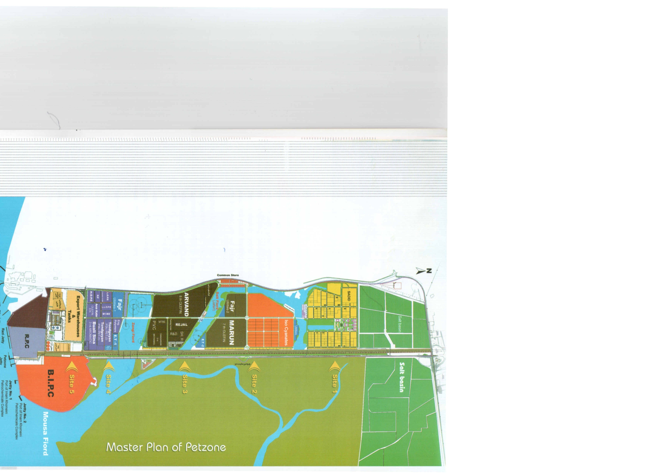
Нефтехимическая портовая зона Махшехр
2300 гектаров. Порт Бандар-Имам. В 1970-е г. было всего 2 завода, в настоящее время более 30 крупных заводов.

Slide 9
Строящиеся заводы. Этиленопровод.
Стадия готовности на 2019 от 5-85%
11 новых азотных завода – общая мощность по карбамиду 9.7 млн.тн, по аммиаку 6.7 млн.тн.
12 новых метанольных заводов – общая мощность по метанолу 18.5 млн. тн.
12-й олефиновый комплекс Парс – этилен, пропилен и др. 2.9 млн.тн,
16-й олефиновый комплекс Парс - этилен ,метанол, полимеры 3 млн т.тн.
8-й олефиновый комплекс Gachsaran –этилен 1 млн.тн.
13-й олефиновый комплекс Илам –этилен/пропилен 0.580 млн.тн,.
14-й олефиновый комплекс Фирузабад – этилен 1 млн.тн.
12 новых полимерных заводов.
Этиленопровод (2-4 тыс .км) от зоны Парс до старых центров нефтехимии
Стадия готовности 33-95% на разных участках
Новые нефтехимические зоны:
Саракс, север Ирана на границе с Туркменистаном.
Зона Парс-2. Персидский залив.
Остров Лавиан, Персидский залив.
Порт Чахбахар, Оманский залив.

Slide 10
Нефтеперерабатывающие заводы
Тегеран (5 млн.тн,1968 )
Тебриз (5.5 млн.тн,1977)
Арак (13 млн.тн, 1993),реконструкция ,расширение и запуск в 2013 году производства топлива евро-4
Абадан(18 млн.тн, основан 1912, после войны перестроен)
Керманшах(1,3 млн.тн,1923)
Исфаган (19 млн.тн, 1979)
Шираз (2.8 млн.тн ,1973)
Бандар-Аббас (17 млн.тн, 1997)
о.Лавиан (2.6 млн тн, 1976)
о.Харк (новый небольшой НПЗ)
Мини-НПЗ. Построено около 8 заводов, строительство более 10 новых заводов.

Slide 11
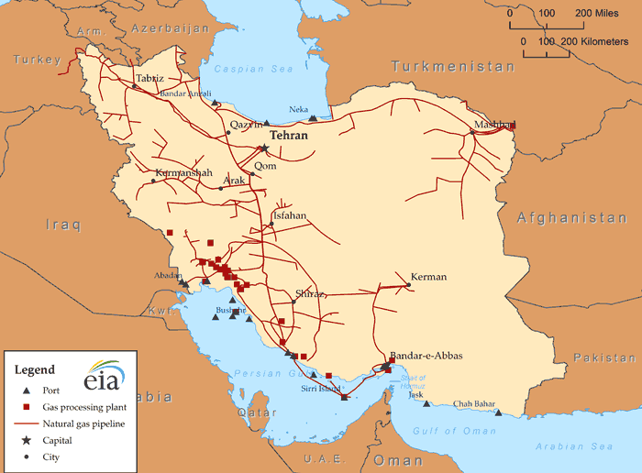
Газопроводы Ирана

Slide 12
Российские технологии в Иране. Реализованные и потенциально интересные.
Утилизация ПНГ. Сепарация и очистка углеводородов.
Нефтепереработка. Гидрокрекинг. Очистка от серы.
Катализаторы для нефтепереработки и др.
Высокооктановые добавки. Присадки к маслам.
Нефтяной кокс. Технический углерод. Коксохимия.
Производство технических и редких газов.
Биоэтанол. Биодизель. Глубокая переработка зерна.
Модернизация заводов карбамида, уксусной кислоты..
Синтетические каучуки. Герметики.
Фторопласты. Фторкаучуки. Фторорганика. Графит.
Полиамид. Инженерные полимеры. Композитные материалы.
Кремнеорганика. Металлоорганика. Элементноорганика.
Модернизация кальцинированной соды. Горная химия.
Высокочистые вещества. Малотоннажная химия.

Slide 13
ЭКСПОРТ В ИРАН.
Поставки осуществляются сейчас из Кореи, Китая, Индии, Европы, ОАЭ , ЮАР .
Прямогонный бензин.МТБЭ. Дизельное топливо. Пропан-бутан.
Нефтяной кокс. Антрацит. Угольный кокс. Ферросплавы.
Катализаторы российские и аналоги западных марок.
Фенол, ацетон. Перекись водорода.
- Бутанол, изопропанол. Акрилаты.
- Полиамид. Фторопласты. Герметики. Капролпактам.
- Фреоны. Гелий. Чистые газы.
- Взрывозащищенное электрооборудование. АСУ ТП.
Финишная химпродукция для нефтегаза, химии, горнодобычи , для ЛКМ, РТИ и др.
Нефтеполимерная смола. Техуглерод. Добавки в ЛКМ.
По этим продуктам в России и ЕАЭС – ПЕРЕПРОИЗВОДСТВО.

Slide 14
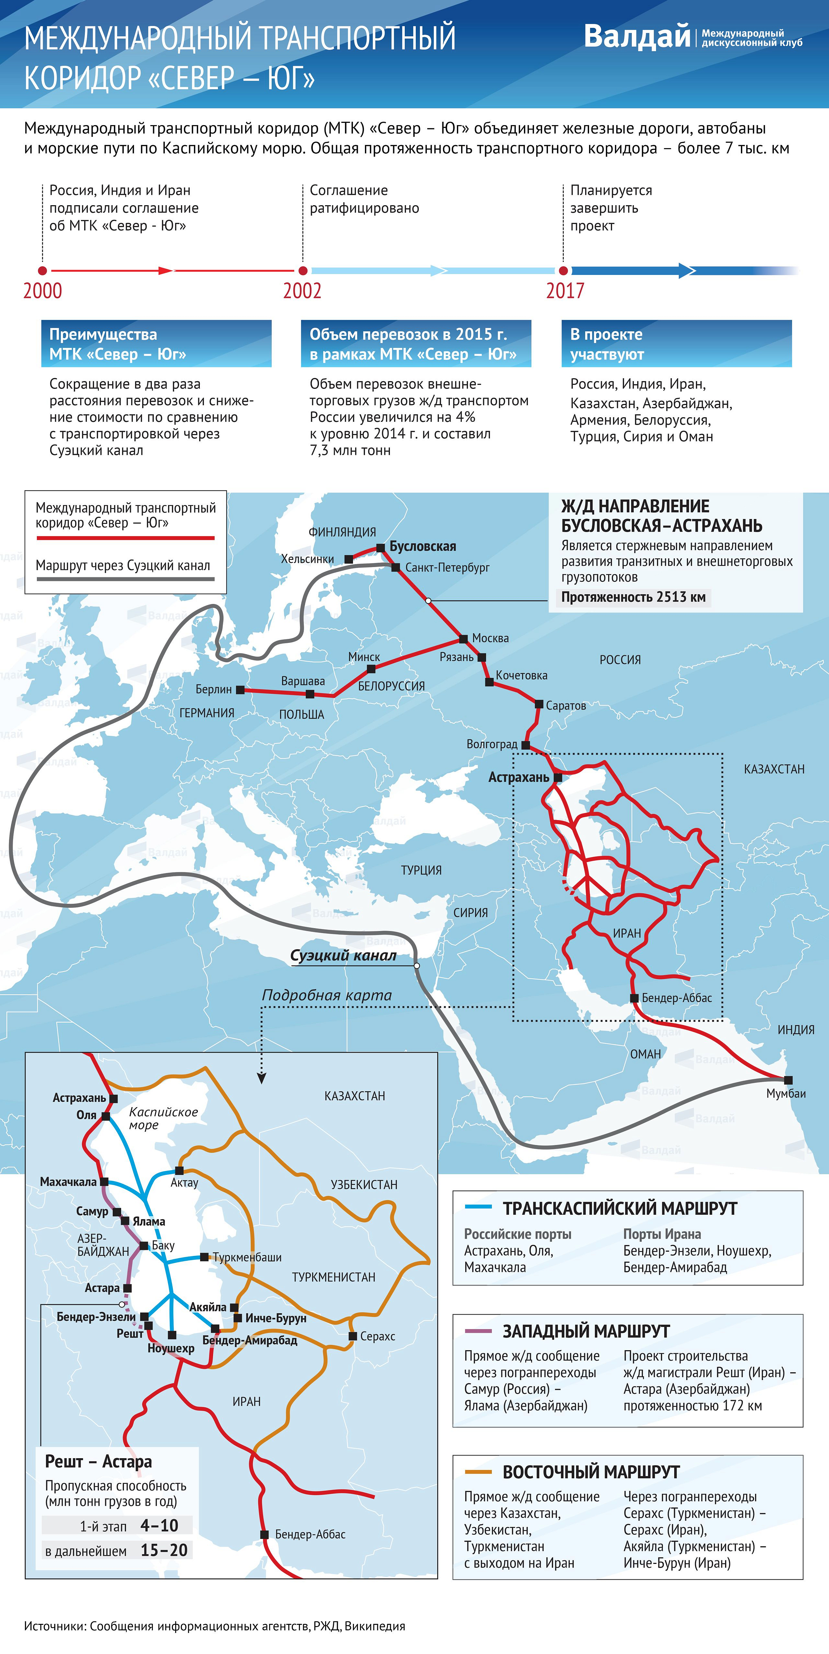

Slide 15
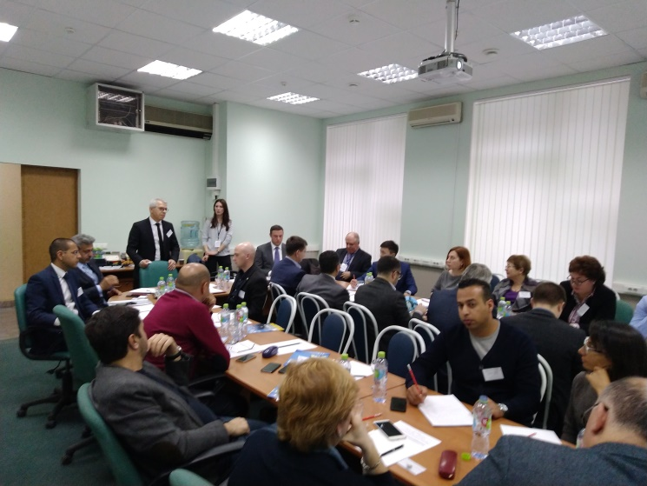
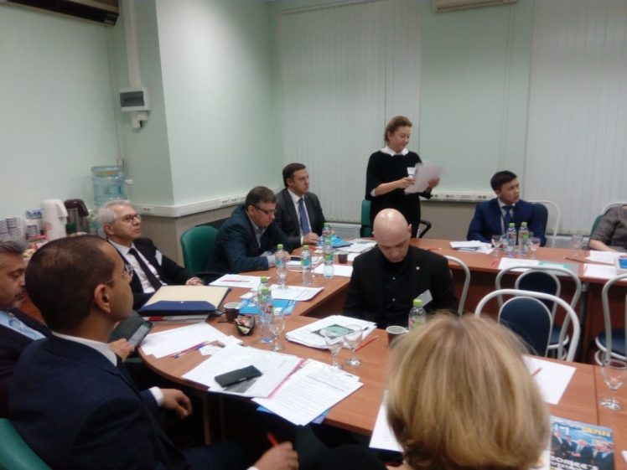
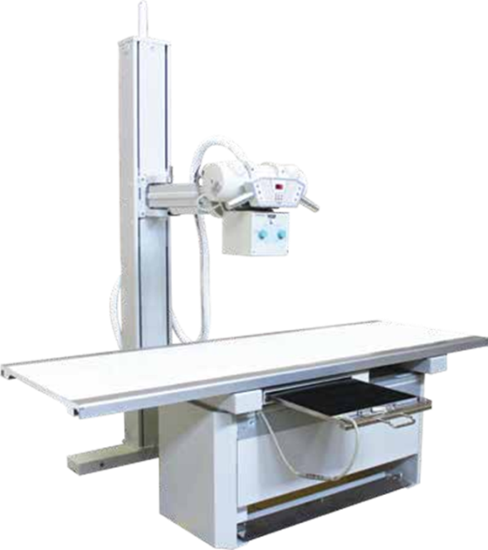
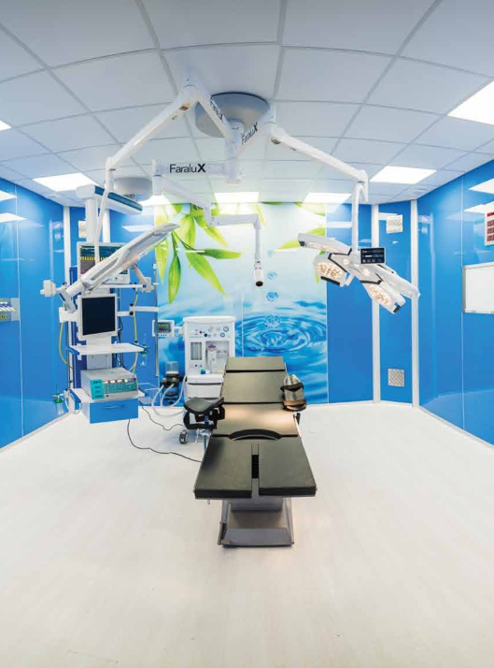
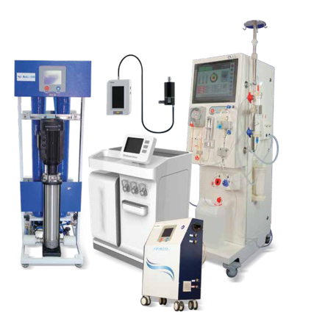
Экспорт-импорт в Иран
медицинского оборудования и фармацевтики

Slide 16
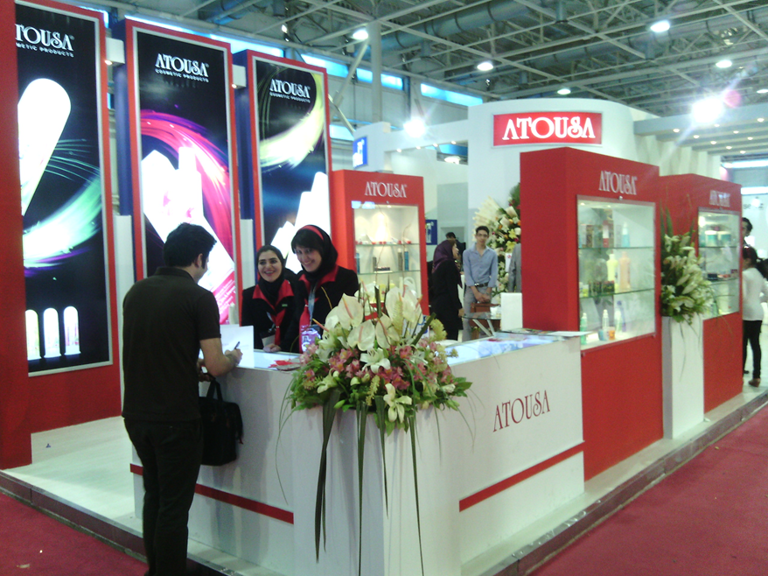
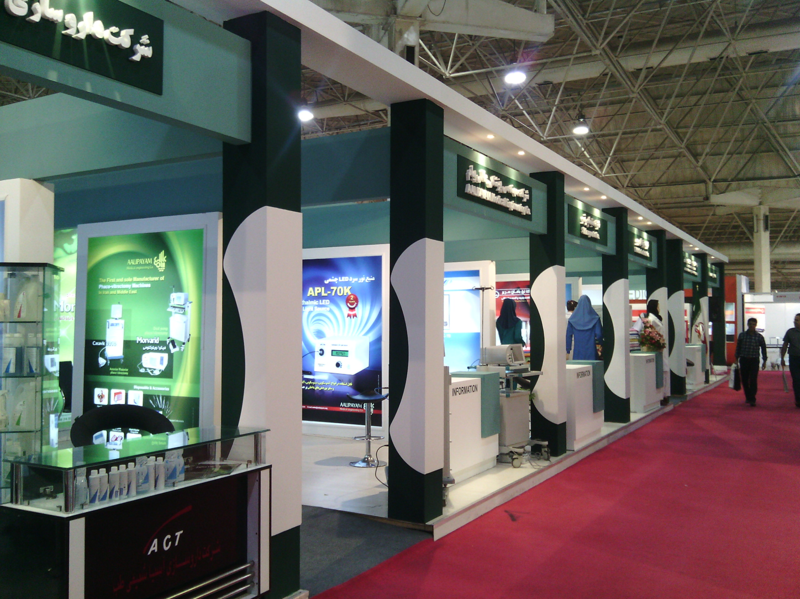
Выставки Косметика. Бытовая Химия. Медицина.

Slide 17
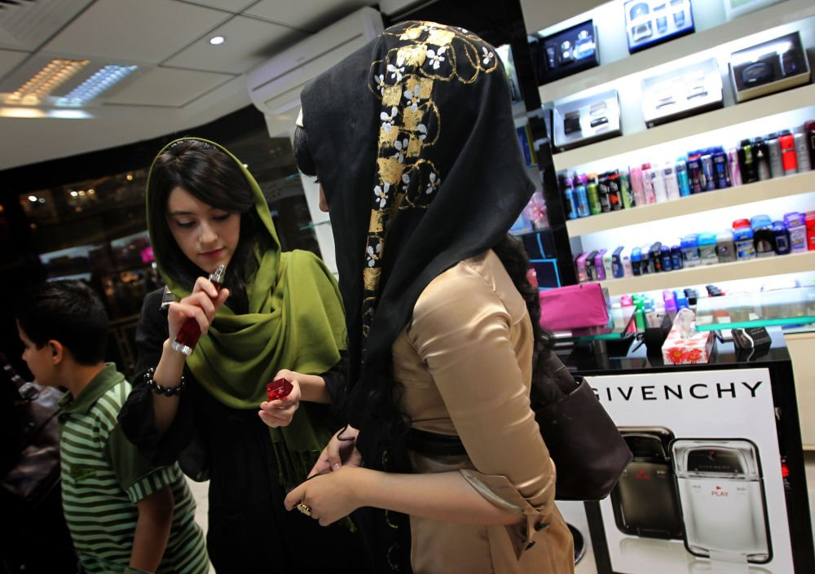

Slide 18
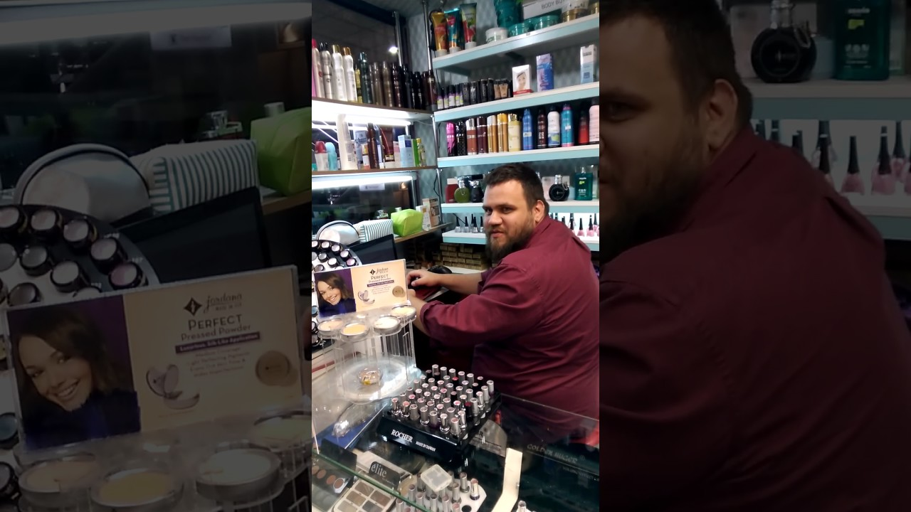

Slide 19
ГК РусИранЭкспо
Шаров Александр Михайлович
Генеральный директор
+7 901-547-83-66
Москва- Тегеран
tbc1@mail.ru
www.rusiranexpo.ru

